Slide 1


Использование
технологии критического мышления
в начальной школе
Подготовила учитель начальных классов МБОУ СОШ с. Братовщина имени Героя Советского Союза В.С.Севрина Дружинина Н.Д.
2016г.

Slide 2

Как повысить мотивацию к обучению у современных школьников?
Как вовлечь учеников в образовательный процесс?
Как научить учиться?
И можно ли научиться мыслить более эффективно?

Slide 3

«Скажи мне – я забуду,
Покажи мне – я запомню,
Вовлеки меня – я пойму».

Slide 4
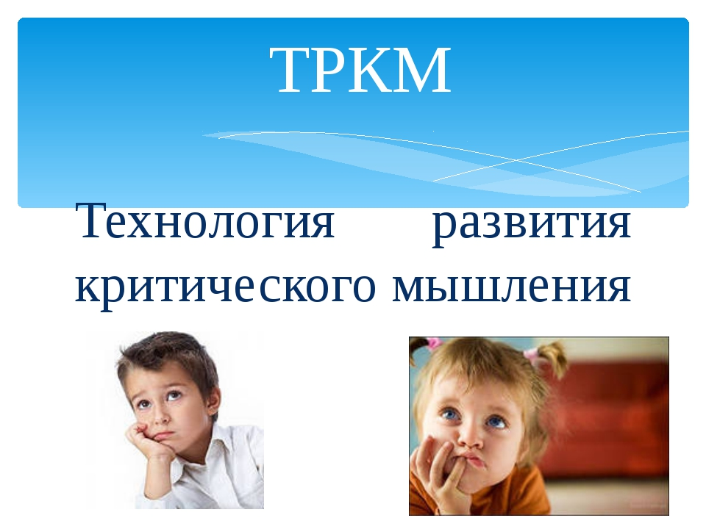

Slide 5

О чем это мы?...
Критическое мышление – это:
способность ставить новые, полные смысла вопросы;
вырабатывать разнообразные, подкрепляющие аргументы;
принимать независимые продуманные решения.
5

Slide 6

Развивать мышление
Развивать умение думать

Slide 7

Что же такое критическое мышление?
Критическое мышление есть мышление самостоятельное
Информация является отправным, а отнюдь
не конечным пунктом критического мышления
Критическое мышление начинается с постановки вопросов и выяснения проблем, которые нужно решить
Критическое мышление стремится к убедительной аргументации
Критическое мышление есть мышление социальное

Slide 8

ТРКМ можно использовать на уроках окружающего мира литературы русского языка математики

Slide 9

«Если ребенок мыслит критически, он легко вступает в любую фазу урока.»

Slide 10
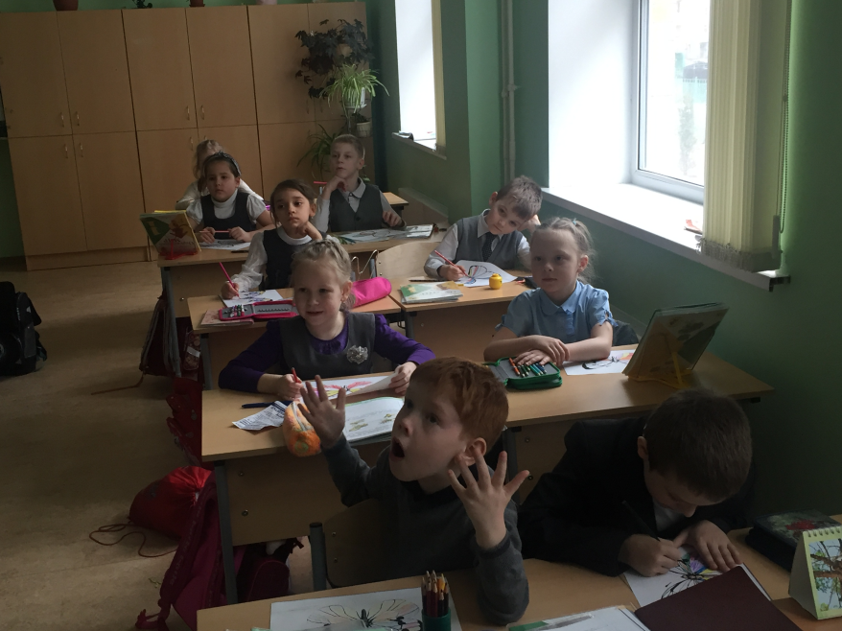
Задачи:
помочь личности осознать происходящие в ее психике процессы развития;
вызвать их мотивацию;
научить ребенка осознанно управлять ими, ставить цели своего
развития.

Slide 11

Роль учителя в ТКМ:
направляет усилия учеников в определенное русло
сталкивает различные суждения
создает условия, побуждающие к принятию самостоятельных решений
дает учащимся возможность самостоятельно делать выводы
подготавливает новые познавательные ситуации внутри уже существующих

Slide 12
Трёхфазная структура урока
Структура урока
вызов
осмысление
рефлексия

Slide 13
Три этапа ТРКМ:
I фаза. (5 минут) Вызов
(пробуждение имеющихся знаний интереса
к получению новой информации)
II фаза. (25 минут) Осмысление
содержания (получение новой информации)
III фаза. (10 минут) Рефлексия
(осмысление, рождение нового знания)

Slide 14
I. Фаза вызова.
Задачи :
Активизация познавательной деятельности учащихся.
Постановка целей урока.

Slide 15
II.Фаза осмысления содержания.
(Смысловая стадия)
Главной задачей этой фазы является отслеживание своего понимания при работе с изучаемым материалом.

Slide 16
III. Фаза рефлексии.
В процессе рефлексии та информация, которая была новой, становится присвоенной, превращается в собственное знание.

Slide 17
Методические приемы
I. Стадия вызова
«Кластер»
«Загадка»
«Мозговой штурм»или «Корзина идей»
«Отсроченная догадка»
«Таблица «толстых» и «тонких» вопросов»
«Театрализация»
«Да – нетка»
«Интеллектуальная разминка (опрос) или тест»
«Дискуссия»
«Перепутанные логические цепочки»
«Проблемный вопрос»

Slide 18
II. Стадия осмысления
«Зигзаг»
«Инсерт или «Чтение с пометами»
«Дерево предсказаний»
«Круги по воде»
«Чтение с остановками»
«Таблица «толстых» и «тонких» вопросов»
Метод «Думательных шляп»
«Кластер»
«Двухчастный дневник»
«Бортовой журнал»
«Ромашка Блума»
«Фишбоун» (рыбный скелет)
«Взаимоопрос»

Slide 19
III. Стадия рефлексии
«Синквейн»
«Письмо к учителю»
«Пятиминутное эссе»
«Таблица «толстых» и «тонких» вопросов»

Slide 20
«Кластер»

Slide 21
Приём «Кластер» Окружающий мир. 4 класс, «Рыбы»
Дыхание -жабры
планктон
строение
питание
китовая
акула
рыбы
гладкая
чешуйки
мор. существ
рыбы
Среда обитания
размножение
сол. вода
пресн.вода
икра
живородящие
океаны
озёра
моря
реки

Slide 22
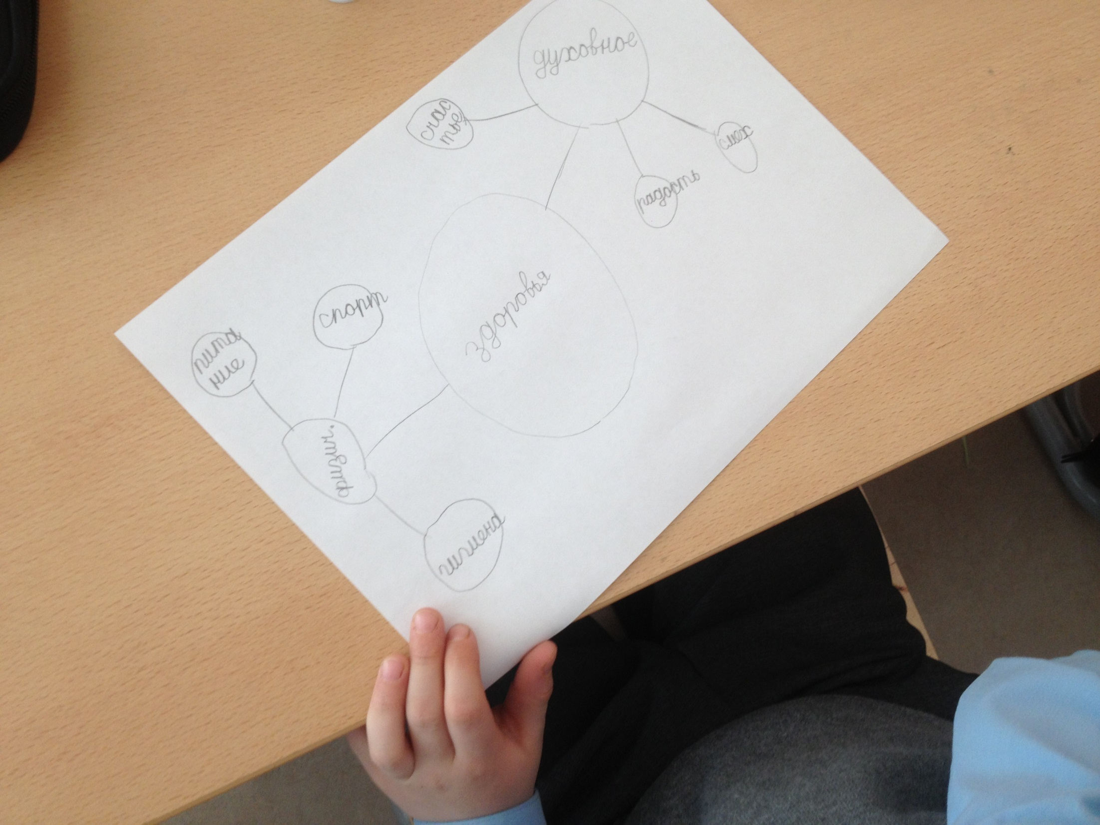
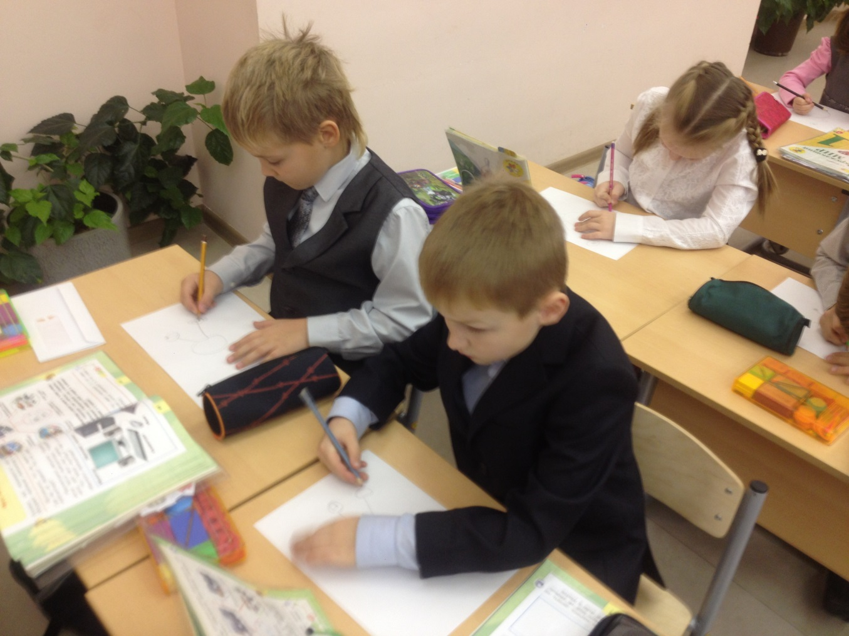

Slide 23
«Фишбоун» (рыбный скелет)
Причина
Причина
Вывод, ответ на вопрос
Проблема, вопрос
Факты
Факты

Slide 24
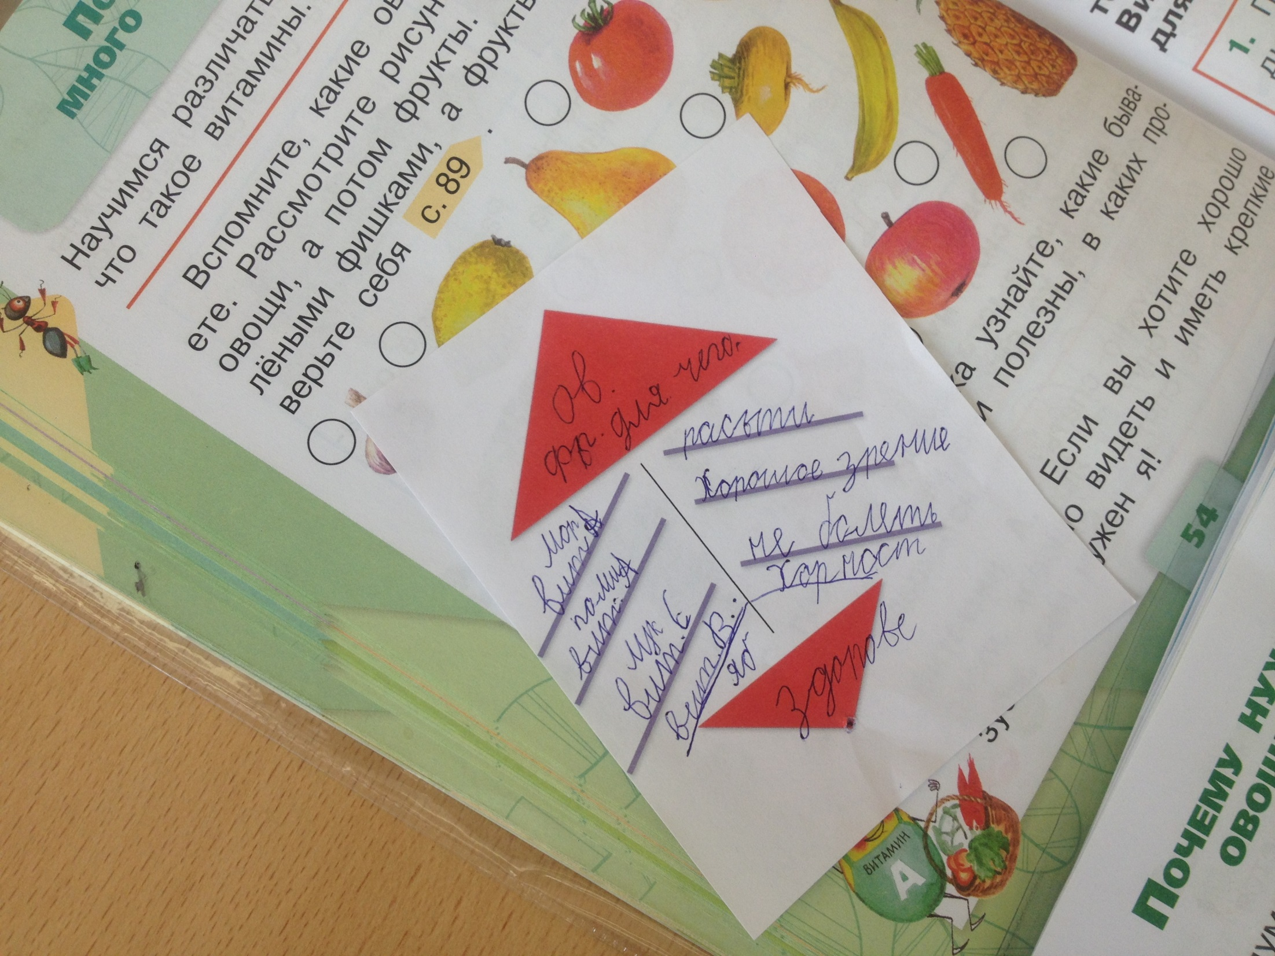

Slide 25
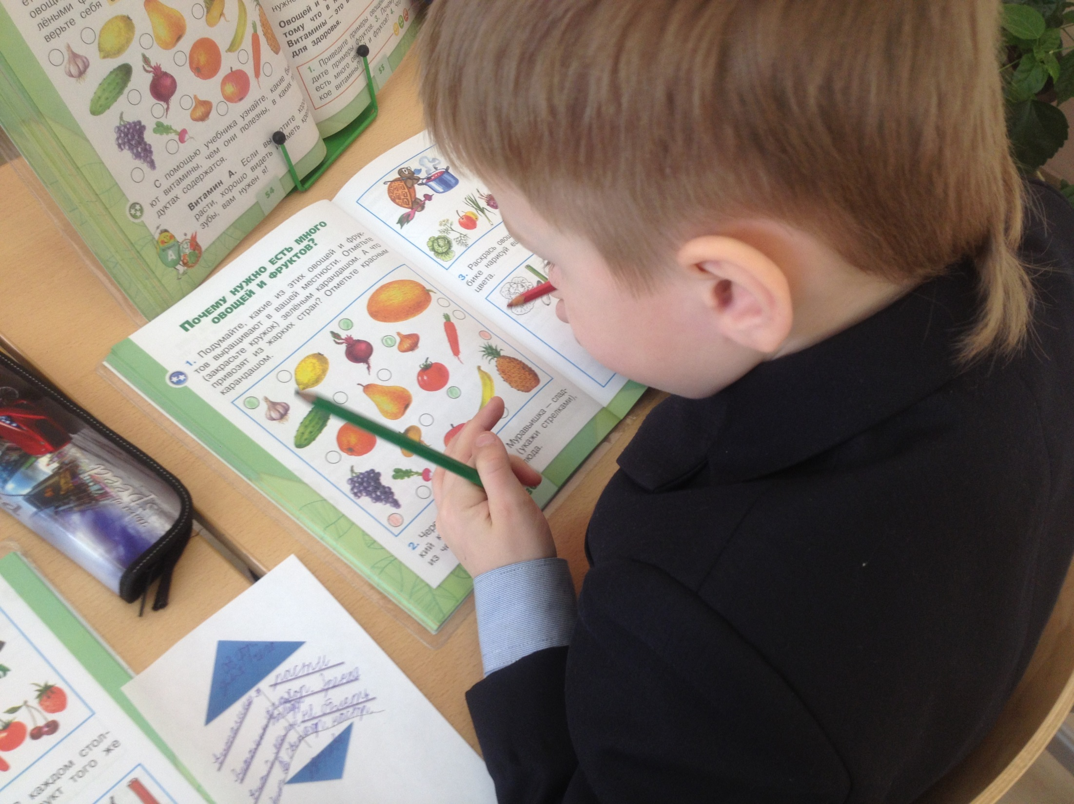

Slide 26

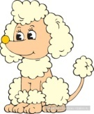
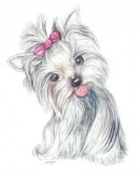
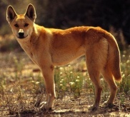
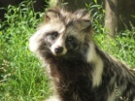
Приём «Алфавит»
(для словарного слова СОБАКА)
Каждая группа может заполнять свою часть общего задания -это приём «Мозаика» для групповой или парной работы.
1. Артемон – собака Мальвины.
2. Болонка – порода собаки.
3. Виляет хвостом собака .
4. Громко лает собака.
5. Дикая собака Динго.
6. Енотовидная собака.
7. Жучка – кличка собаки.
8. Злая собака.

Slide 27
Таблица " толстых " и " тонких " вопросов
«Тонкие» вопросы | «Толстые» вопросы
Кто…? Что…? Когда…? Может…? Будет…? Как звали…? Было ли…? Согласны ли вы…? Верно ли…? | Дайте три объяснения, почему… Объясните, почему… Почему вы думаете…? Почему вы считаете…? В чем различие…? Что, если…?

Slide 28
Ромашка Блума
Простые вопросы (фактические вопросы) – требуют знания фактического материала ориентированы на работу памяти
Уточняющие вопросы – «насколько я понял….», «правильно ли я Вас поняла, что…»
Интерпретирующие вопросы (объясняющие) – побуждая учеников к интерпретации, мы учим их навыкам осознания причин тех или иных поступков или мнений (почему?)
Оценочные вопросы (сравнение) – необходимо использовать, когда вы слышите, что кто-либо из учеников выражает соседу по парте свое недовольство или удовольствие от произошедшего на уроке
Творческие вопросы (прогноз) – «Как вы думаете, что произойдет дальше…?»
Практические вопросы – «Как мы можем…?» «Как поступили бы вы…?»

Slide 29
«Ромашка Блума»
Практический
вопрос
Простой
вопрос
Вопрос
интерпретация
?
Уточняющий
вопрос
Творческий
вопрос
Оценочный
вопрос

Slide 30
Игра «Верите ли вы?», или «Данетка».
Окружающий мир. Тема: «Пустыня».
№ | Вопросы | ДА | Нет
1 | Верите ли вы, что в пустыне живут слоны?
2 | Верите ли вы, что в пустыне нет растений?
3 | Верите ли вы, что в пустыне жарко?
4 | Верите ли вы, что в пустыне идет снег?

Slide 31
Приём «Корзина идей»
Групповая работа. Каждая группа после предварительного обсуждения высказывает свои предположения:
Почва – это …
… земля
… растительная земля
… вещество
… суша, а не вода
… место обитания, дом животных
Подведение итогов работы групп. На доске фиксируются все предположения.

Slide 32
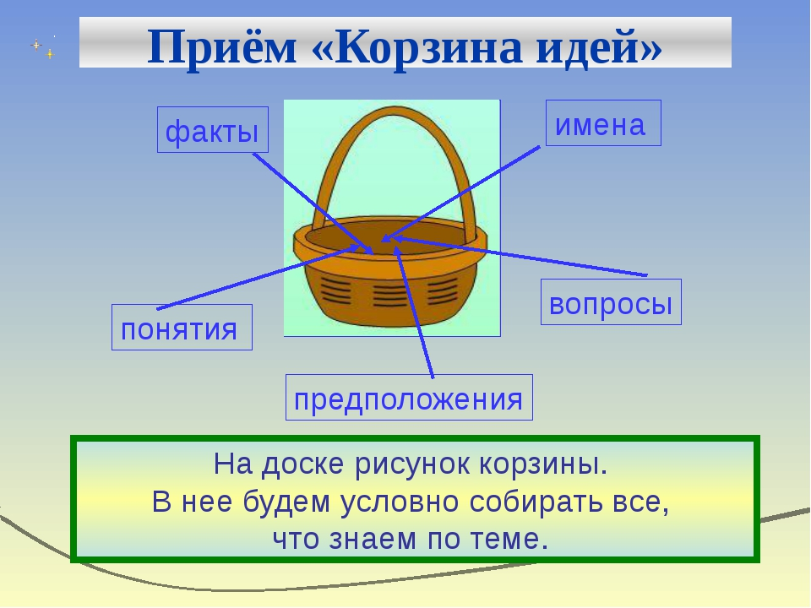

Slide 33
СИНКВЕЙН
Это стихотворение из пяти строк.
Форма письменной рефлексии
В первой строчке тема называется одним словом (обычно существительным)
Вторая строчка – это описание темы в двух словах (двумя прилагательными)
Третья строчка – это описание действия в рамках этой темы тремя словами (тремя глаголами)
Четвертая строчка – это фраза из четырех слов, показывающая отношение к теме
Последняя строка – это синоним из одного слова, который повторяет суть темы.

Slide 34

Прием «Написания синквейна»
Окружающий мир Тема: «Пустыня»
Пустыня
Жаркая, песчаная.
Идешь, бредешь, проваливаешься.
Как хочется пить!
Ад.
Учитель. Учитель.
Суетливый, крикливый. Душевный, открытый.
Объясняет, объясняет и ждет. Любящий, идущий, думающий.
Когда окончится эта пытка? Много идей – мало времени.
Бедолага! Призвание.

Slide 35
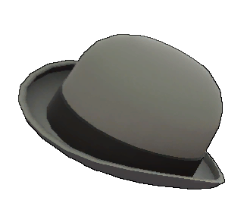
МЕТОД «ШЕСТЬ ШЛЯП МЫШЛЕНИЯ»
ЭДВАРДА ДЕ БОНО
ДЛЯ РАЗВИТИЯ ТКМ И НАВЫКОВ РАБОТЫ С ИНФОРМАЦИЕЙ

Slide 36

Назначение метода
Применяется при проведении любой дискуссии
как удобный способ управлять мышлением
и переключать его.
Один из инструментов развития
творческого мышления.
Цель метода
Научить людей лучше понимать особенности
своего мышления, контролировать свой образ мыслей и более точно соотносить его
с поставленными задачами с целью
более эффективного использования
процесса мышления при решении проблем.
Надевая шляпу мышления, мы принимаем на себя роль, на которую эта шляпа указывает.
Снимая шляпу конкретного цвета, мы уходим от этого типа мышления.
При смене одной шляпы на другую происходит мгновенное переключение мышления.

Slide 37
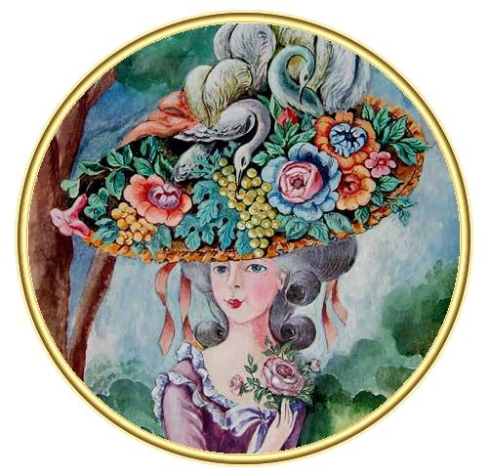
Достоинства метода
Наглядность, простота
освоения и применения.
Это простой и удобный
инструмент , чтобы научиться
лучше:
работать с информацией;
использовать интуицию;
критически анализировать проблему;
генерировать творческие идеи;
организовывать свое мышление.

Slide 38
Белая шляпа.
Белый цвет наводит на мысль о бумаге.
В этом режиме мы сосредоточены на той информации, которой располагаем или которая необходима для принятия решения:
- только факты и цифры.

Slide 39
Красная шляпа.
Красный цвет наводит на мысль об огне. Красная шляпа связана с эмоциями, интуицией, чувствами и предчувствиями.
Здесь не нужно ничего
обосновывать.
Что я чувствую?
Что мне подсказывает моя
интуиция?

Slide 40
Черная шляпа.
Черный цвет напоминает о мантии судьи и означает осторожность. Черная шляпа - это режим критики и оценки, она указывает на недостатки и риски и говорит, почему что-то может не получиться.
На что надо обратить внимание?

Slide 41
Желтая шляпа.
Желтый цвет наводит на мысль о солнце и оптимизме. Под желтой шляпой мы стараемся найти достоинства и преимущества.
Каковы положительные стороны?

Slide 42
Зеленая шляпа.
Зеленый цвет напоминает о растениях, росте, энергии, жизни. Зеленая шляпа - это режим творчества, генерации идей, нестандартных подходов и альтернативных точек зрения.
Какие творческие идеи имеются?
Каковы альтернативы?

Slide 43
Синяя Шляпа.
Это рефлексивное мышление.

Slide 44
Окружающий мир, 3 класс,
«Разнообразие растений».
Класс делится на 6 групп. Каждой группе вверяется одна из шести шляп.
- Предлагаю представить свой опыт, свои впечатления и мысли, исходя из цвета шляпы.
1 группа. Белая шляпа.
- С помощью энциклопедий и атласа- определителя расскажи о растениях только фактами, цифрами.
2 группа. Жёлтая шляпа.
- Подумайте! Почему животные и люди не смогли бы жить на Земле без растений?
3 группа. Чёрная шляпа.
-Докажите: если бы на Земле не росли растения, в воздухе совсем не было бы кислорода. Используйте материал учебника .
4 группа. Красная шляпа.
- Подумайте, какое эмоциональное состояние вы испытываете, когда видите, как вокруг гибнут растения?
5 группа. Зелёная шляпа.
- Что бы вы сделали для того, чтобы наша Земля зеленела с каждым годом и становилась всё краше и краше?
6 группа. Синяя шляпа.
- Обобщите высказывания других групп.

Slide 45
Окружающий мир. 4 класс, «Полезные ископаемые»
Используется приём «Шесть шляп». Каждая группа получает цветные шляпы с надписями. После обсуждения в группах выслушиваются ответы детей.
Белая шляпа. Факты. Полезные ископаемые бывают твердые, жидкие и газообразные.
Жёлтая. Позитивное мышление. Для жизни человека и производства необходима добыча полезных ископаемых.
Черная. Проблема. При добычи полезных ископаемых нарушается экологическое равновесие и происходит загрязнение окружающей среды.
Красная. Эмоции. Больше всего на уроке нам понравилось рассматривать полезные ископаемые и выделять их свойства.
Зеленая. Творчество. Местонахождение залежей многих ископаемых человеку еще не известно.
Синяя .Философия. Обобщают высказывания каждой группы.

Slide 46

Меняйте шляпы,
коллеги!

Slide 47
Бондаренко, Е. Учителя создают собственные цифровые образовательные ресурсы / Е. Бондаренко // Народное образование. – 2008. - № 4. – С. 189-194.
Загашев И. Умение задавать вопросы.//Перемена.-2001.-№4.
Заир-Бек, С. Технология развития критического мышления посредством чтения и письма / С. Заир-Бек // Библиотека школы. – 2001. - № 12. – С. 10-15.
Заир-Бек С., Муштавинская И. Развитие критического мышления на уроке. Пособие для учителя. – М.,2004.
Критическое мышление: технология развития: Пособие для учителя / И. О. Загашев, С. И. Заир-Бек. - СПб: Альянс «Дельта», 2003.
Сайт международного журнала о развитии критического мышления «Перемена» http://ct-net.net/ru/ct_tcp_ru
Cелевко, Г.К. Современные образовательные технологии. - М.: Народное образование, 1998. – 256 с.
Столбунова, С.В. Развитие критического мышления. Апробация технологии / С.В. Столбунова // Русский язык. – 2003. – 16.07. – С. 2-6.
https://www.trizway.com/art/form/348.html МЕТОД «ШЕСТЬ ШЛЯП МЫШЛЕНИЯ» ЭДВАРДА ДЕ БОНО ДЛЯ РАЗВИТИЯ НАВЫКОВ РАБОТЫ С ИНФОРМАЦИЕй
www.it-n.ru/Attachment.aspx?Id=13657 Шубенко О.М. Использование некоторых методов и приемов технологии развития критического мышления на уроках литературного чтения.
http://www.ug.ru/issues07/?action=print&toid=1659 Стратегии технологии РКМЧП «З-Х-У» и «Инсерт»
http://www.kmspb.narod.ru./posobie/priem.htm Приемы технологии РКМ
Автор шаблона: Румянцева Любовь Петровна,
учитель истории и обществознания.
МКОУ Нечаевская ООШ Гусь-Хрустальный район
Владимирская область

